Slide 1
視窗程式設計及實習 期末專題 統測志願選填模擬系統
四電二乙 3A812074 彭鴻耀
四電二丙 3A812130 范姜士青

Slide 2
統測志願選填模擬系統
基本功能 – 三個資料檔案
school.csv – 學校名稱, 招生數量
grade.csv - 學生考試編號, 成績, 成績, 成績, 成績, 成績
aspiration.csv - 學生志願

Slide 3
統測志願選填模擬系統
基本功能 – 兩個執行檔
build_file.exe
建立學生成績.csv
建立學生志願.csv
main.exe
分析並排序成績資料
分配志願
志願檔案資料輸出
學校端錄取名單
學生端錄取名單
測試資料建立
程式
志願分發
主程式

Slide 4
流程圖 - build_file.exe
建立志願資料
aspiration.csv
輸入學生數量
建立成績資料
建立成績資料
grade.csv
程式結束

Slide 5
流程圖 - main.exe
排序成績
讀取grade.csv
學生資料建立
依照排序成績
分配志願
讀取school.csv
學校資料建立
輸出學校端錄取名單
輸出學生端錄取名單
讀取aspiration.csv
成績、志願資料合併
程式結束

Slide 6
設計技巧 – 使用 vector 函式庫
vector 是甚麼 ?
Vector 是 C++ 中一個非常好用的「容器」，可視為會自動擴展容量的陣列。
存取元素的用法 vector<int> vec;
vec[i] - 存取索引值為 i 的元素值。
vec.at(i) - 存取索引值為 i 的元素的值，
vec.front() - 回傳 vector 第一個元素的值。
vec.back() - 回傳 vector 最尾元素的值。

Slide 7
設計技巧 – 使用 vector 函式庫
新增或移除元素的用法
vec.push_back() - 新增元素至 vector 的尾端。
vec.pop_back() - 刪除 vector 最尾端的元素。
vec.insert() - 插入一個或多個元素至 vector 內的任意位置。
vec.erase() - 刪除 vector 中一個或多個元素。
vec.clear() - 清空所有元素。

Slide 8
設計技巧 – 分配志願方法
取得第 i 位學生的
志願名單
判斷第j志願學校
是否額滿
否
填入志願排序成績
是
i + 1
j + 1

Slide 9
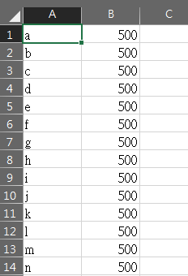
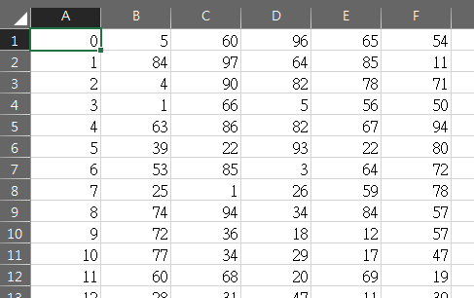
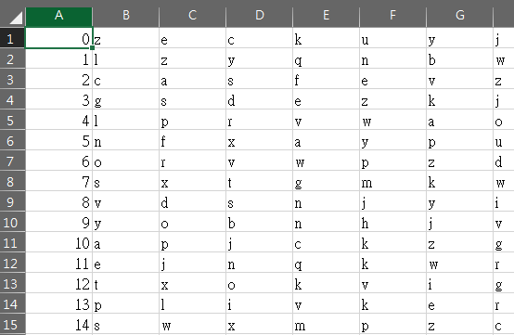
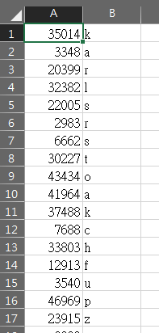
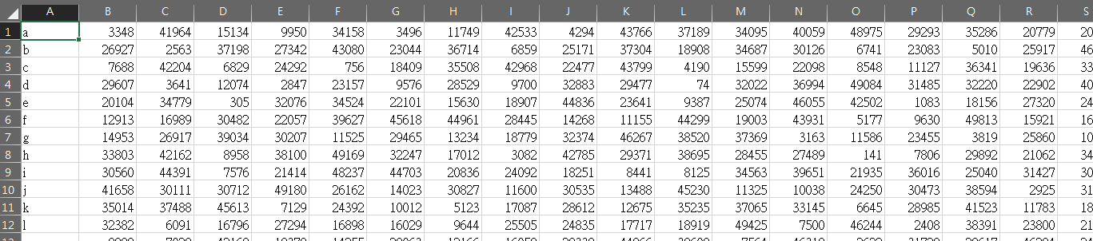
資料結果
school.csv ( 學校 )
grade.csv ( 成績 )
aspiration.csv ( 志願 )
student_aspiration_result.csv
( 學生錄取名單 )
school_aspiration_result.csv
( 學校錄取名單 )

